Slide 1
TÌM HIỂU NGHỀ NGHIỆP
( 3 tiết )

Slide 2




MỤC TIÊU
I. MỤC TIÊU
Trình bày được nội dung cơ bản của một số nghề phổ biến, gần gũi hoặc nghề mà em yêu thích
Chủ động tham gia các hoạt động tìm hiểu nghề và tích cực, tự giác thực hiện các nhiệm vụ được giao để nâng cao nhận thức về nghề nghiệp.
Sau khi tham gia chuyên đề 2 lớp 10, học sinh sẽ:
Biết liên hệ, gắn kết những thông tin về nghề với khả năng, sở thích, cá tính và giá trị nghề nghiệp của bản thân để chọn nghề phù hợp;
Biết cách tìm thông tin và trình bày được những thông tin tìm kiếm được về các cơ sở đào tạo, về TTTDLĐ của một số nghề phổ biến;

Slide 3
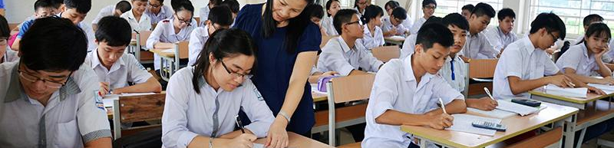
II. PHƯƠNG TIỆN DẠY HỌC
Kế hoạch tổ chức sự kiện giao lưu tìm hiểu thông tin về nghề nghiệp; Phiếu phỏng vấn khách mời
^{Tranh: Vòng nghề nghiệp}
Băng, đĩa hình hoặc tranh ảnh giới thiệu một số nghề
Máy tính và máy chiếu (nếu có)
^{Bản mô tả nghề}
1
2
3
4
5

Slide 4

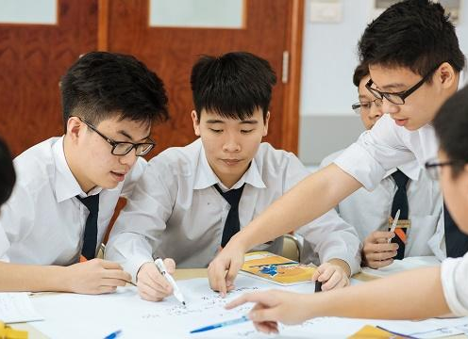
III. TIẾN TRÌNH
Tùy theo điều kiện tổ chức HĐGDHN của nhà trường, giáo viên có thể tổ chức hoạt động tìm hiểu nghề nghiệp theo 1 trong 2 phương án sau:
PHƯƠNG ÁN
PHƯƠNG ÁN
1
2
Tổ chức tìm hiểu nghề theo hình thức tổ chức sự kiện:
Giao lưu giữa khách mời và học sinh toàn trường, toàn khối, hay toàn lớp về nghề nghiệp.
Tổ chức tìm hiểu thông tin về nghề nghiệp tại lớp:
Được thực hiện khi không có điều kiện mới khách mời đến trường để giao lưu về nghề nghiệp với học sinh.
Notes:
Sau đây là gợi ý tổ chức chuyên để 2 theo từng phương án.
Phương án 1: Tổ chức giao lưu tìm hiểu nghề nghiệp
1.1. Mục tiêu Các vị khách mời chia sẻ về kinh nghiệm nghề nghiệp của mình, đặc biệt về sự tương được những kiến thức thực tế về một nghề nào đó và phương pháp phỏng vấn đề biểu quan giữa sở thích, khả năng, học vẫn với vị trí công việc hiện tại. Từ đó, học sinh học sâu về một nghề.

Slide 5

Tổ chức giao lưu tìm hiểu nghề nghiệp
PHƯƠNG ÁN
1

Slide 6



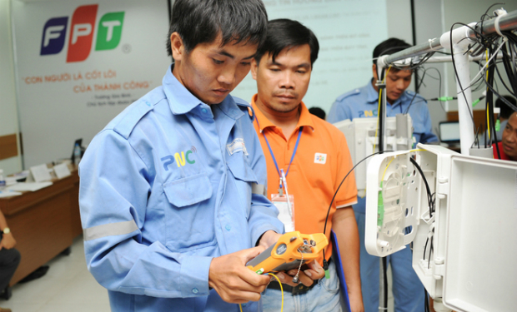
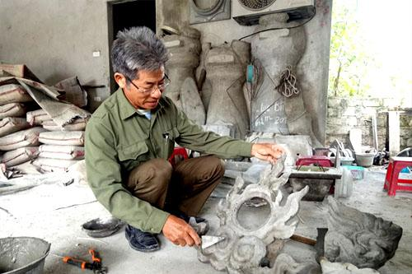
BƯỚC 1
Chuẩn bị
a. Xác định số lượng và yêu cầu về khách mời
Khách mời: 3 – 4 người, nam và nữ (nếu tổ chức giao lưu trong toàn trường), 2-3 người (nếu tổ chức giao lưu toàn khối), hay 1 người (nếu tổ chức giao lưu tại lớp học).
CÁCH TIẾN HÀNH
Khách mới có thể là:
Notes:
Khách mời có thể là:
Bạn bè của hiệu trưởng, hiệu phó, thầy/cô phụ trách hướng nghiệp hay thầy có giải chủ nhiệm trong trường
Nhà giáo nhân dân hoặc nhà giáo ưu tú hoặc giáo viên dạy giỏi
Phụ huynh học sinh
Cựu học sinh của trường
Doanh nhân trong vùng
Giám đốc, phó Giám đốc, chuyên viên kĩ thuật, người lao động giỏi của các công ty, đơn vị lao động, cơ sở sản xuất trong vùng
Nghệ nhân nghề truyền thống ở địa phương

Slide 7


a. Xác định số lượng và yêu cầu về khách mời
Nên mời khách mời có các đặc điểm sau:
Yêu thích và tự hào về nghề của họ
Có kinh nghiệm và hiểu biết sâu trong nghề
Có tầm nhìn sâu rộng
Thích chia sẻ kinh nghiệm với giới trẻ, quan tâm đến giáo dục
Có khả năng giao lưu, thu hút người nghe.
Nghề nghiệp của khách mời:
Nên mời khách mời thuộc 2 – 3 lĩnh vực ngành nghề phổ biến, cần tìm hiểu ở lớp 10 như nghề dạy học, nghề thuộc lĩnh vực nông, lâm, ngư nghiệp, các nghề thuộc ngành y, dược, xây dựng.
Các khách mới có cá tính và quan điểm không quá trái ngược nhau, tuổi tác không quá cách xa nhau và không có định kiến gia trong nghề nghiệp

Slide 8


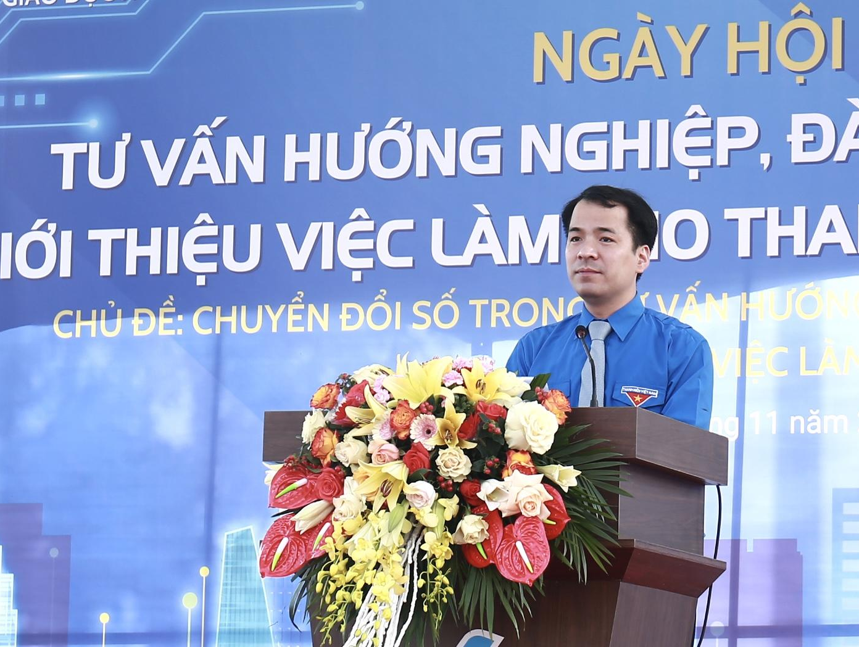


Cần tránh:
Mời những người có ý định đến để quảng cáo cho nơi họ đang phụ trách hoặc làm việc. Cố gắng không để xảy ra tình trạng khách mời nói thao thao bất tuyệt về công ty doanh nghiệp của họ.
Làm việc gấp rút, không chuẩn bị kĩ càng, "nước đến chân mới nhảy".
Mời quá nhiều các vị khách đến tọa đàm, giao lưu. Kết quả là không đủ thời gian cho mọi người chia sẻ, dẫn đến tình trạng, hoặc là có người bị bỏ rơi, hoặc là không có thời gian đi sâu vào vấn đề chính của buổi giao lưu.
Notes:
Mục đích chính của cuộc giao lưu này là học sinh học hỏi, nâng cao hiểu biết về nghề nghiệp thông qua hoạt động giao lưu, chia sẻ kinh nghiệm về chọn ngành nghề, hoạt động nghề nghiệp và thành công trong nghề từ khách mời. Bên cạnh đó, nên chú ý “tạo thương hiệu” cho hoạt động của nhà trường. Nếu khách mời đến hoạt động giao lưu thấy nhà trường tổ chức chuyên nghiệp, thấy vui, có ý nghĩa, thì họ sẽ nói lại với những người khác. Dần dần, trường sẽ nổi tiếng trong hoạt động này. Các khách mới trong tương lai sẽ để dàng nhận lời hơn, và cho đó là vinh dự khi được mời tham dự;
Nếu chúng ta chuẩn bị hoạt động chu đáo, tên tuổi của hoạt động và nhà trường sẽ được biết đến trong vùng. Ngược lại, làm gấp, làm cho có, không chuyên nghiệp sẽ gây ảnh hưởng không tốt cho nhà trường và sẽ làm giảm sự hỗ trợ từ bên ngoài đối với công tác hướng nghiệp trong tương lai;

Slide 9
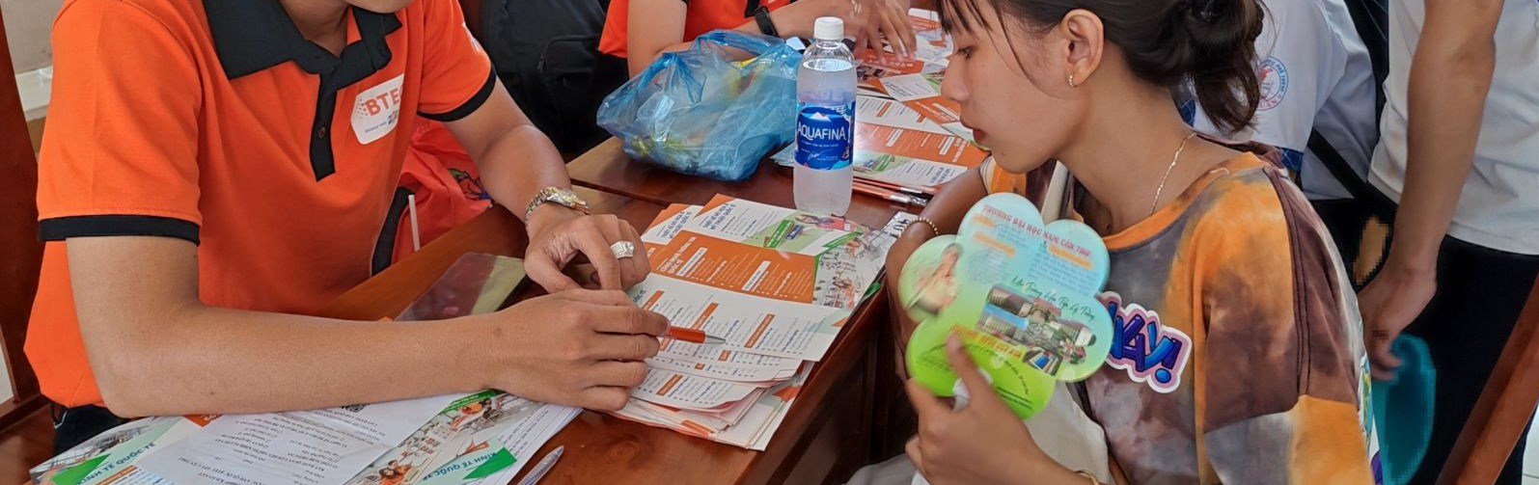
b. Lập kế hoạch: Theo mẫu Bản kế hoạch tổ chức sự kiện giáo lưu tìm hiểu nghề nghiệp (phụ lục VI, chuyên đề 2, lớp 10)
Trước khi tổ chức sự kiện 8-10 tuần
Xác định thời gian (ngày, giờ tổ chức hoạt động), số lượng học sinh tham gia, địa điểm tổ chức sự kiện (hội trường hay lớp học)
2. Trước khi tổ chức sự kiện 4 – 8 tuần
Tìm khách mới có những đặc điểm phù hợp với yêu cầu đã nếu ở phương án 1: Tổ chức giao lưu tìm hiểu nghề. Sau đó gửi thư, email, hay gọi điện thoại mời. Hãy đợi câu trả lời của khách đã mọi trước khi liên lạc với khách mới khác. Khi khách biết tên người đã nhận lời, họ sẽ dễ dàng nhận lời hay từ chối hơn.
Luôn mời hơn một người so với số khách mời cần thiết để phòng trường hợp có người vì lí do nào đó hủy không tham gia vào giờ cuối cùng.
Chú ý: không bao giờ mới nhiều hơn 4 khách mời, lí do là khi có nhiều hơn 4 người, sẽ không đủ thời gian cho tất cả các khách mời chia sẻ. Số khách mời tốt nhất là 3, nhưng nên mới 4 để phòng khi có người không đến được.
Notes:
Nếu cả 4 người đều đến thì phải khéo léo trong cách dẫn chương trình để cả bốn người đều có cơ hội chia sẻ. Bước này cần làm trước 4 – 8 tuần, tùy theo điều kiện, cách làm việc của mỗi vùng, mỗi công ty, và mỗi cá nhân. Ví dụ, có người không thể lên lịch trước hai tuần. Có người lại đòi hỏi được mời trước hai tháng hoặc hơn. Hơn nữa, mới sớm để khách mời còn có thời gian chuẩn bị kĩ lưỡng cho buổi giao lưu

Slide 10




3. Trước khi tổ chức sự kiện 2 – 4 tuần
Chọn một giáo viên vào vai trò MC (dẫn chương trình). Người tổ chức sự kiện không nên giữ vai trò MC vì khó có thể chu toàn cả hai vai trò cùng lúc. Vai trò MC rất quan trọng, gần như là quan trọng nhất để tổ chức thảo luận toàn trường hay toàn khối thành công MC có những nhiệm vụ sau:
Liên lạc những khách mời đã nhận lời, đặt cuộc hẹn và yêu cầu họ dành cho khoảng 30 -40 phút để phỏng vấn trước. Thực hiện công việc này trước khi sự kiện xảy ra 2 tuần
Phỏng vấn tất cả khách mời sẽ đến. MC có thể sử dụng phiếu câu hỏi ở phụ lục V chuyên để 2, lớp 10 đề phỏng vấn.
+ Sở thích và khả năng của khách mời là gì? Sự phù hợp giữa sở thích, khả năng với công việc hiện tại của họ ở mức nào?
+ Cuộc hành trình phát triển nghề nghiệp từ lúc rời ghế nhà trường của khách mới đến hiện tại như thế nào? Những điểm nhấn nào trong câu chuyện nghề nghiệp của họ mà MC nghĩ rằng sẽ giúp cho các học sinh học hỏi nhiều?
+ Lời khuyên của khách mời đối với các em học sinh cấp THPT trong việc chọn ngành học, chọn nghề?
Ghi lại tất cả nội dung của cuộc phỏng vấn, tìm ra đề tài xuyên suốt qua các câu chuyện của các vị khách mời, tìm ra những điểm giống và khác nhau giữa họ. Dựa vào đó, MC chuẩn bị các câu hỏi phỏng vấn cho ngày tổ chức sự kiện giao lưu tìm hiểu nghề nghiệp.
Gửi các câu hỏi phỏng vấn cho các khách mời bằng email/gửi thư hoặc đưa trực tiếp để họ biết trước nội dung. Hỏi họ có muốn thêm bớt gì không để bổ sung trước.

Slide 11
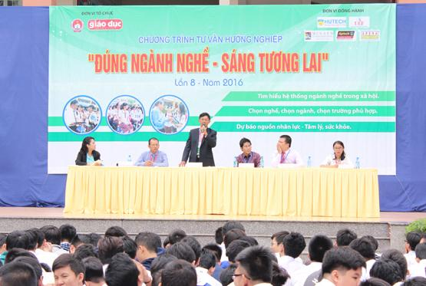
3. Trước khi tổ chức sự kiện 2 – 4 tuần
Chúng tôi muốn nhấn mạnh rằng, phần nói chuyện riêng, phỏng vấn các khách mới trước khi sự kiện xảy ra là mấu chốt của việc tạo nên thành công của hoạt động giao lưu, tọa đàm toàn trường/ khối/ lớp, vì:
Cuộc phỏng vấn/ trò chuyện này giúp MC tạo lập mối quan hệ thần thiết với khách mời, điều này giúp họ chia sẻ tự nhiên khi chính thức tham dự hoạt động.
Cuộc phỏng vấn/ trò chuyện này giúp MC hiểu rõ câu chuyện của mỗi khách mời, nhờ đó đặt câu hỏi khéo léo vào trọng tâm vấn đề, làm nổi lên những ý tưởng mà MC muốn các học sinh nghe được, và giảm bớt thời gian chết trong buổi giao lưu toàn trường/ khối/ lớp.

Slide 12
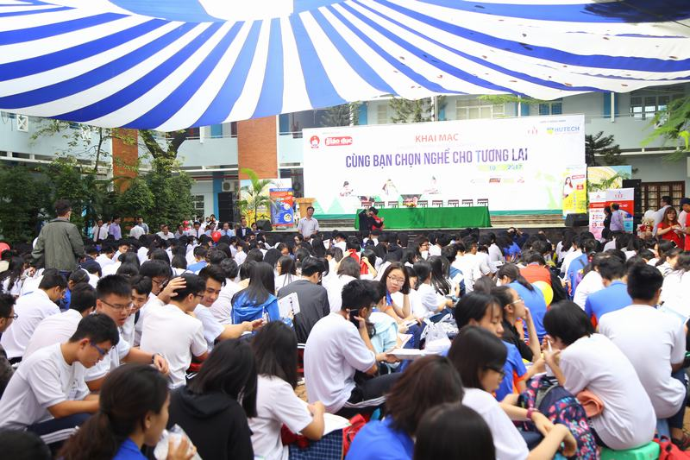
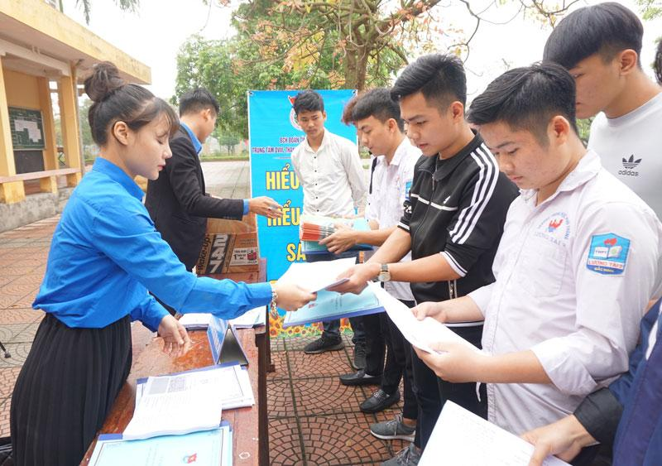
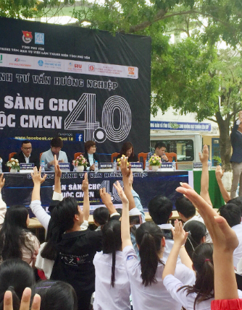
4. Trước khi tổ chức sự kiện 1 – 2 tuần
Phổ biến mục đích, yêu cầu, nội dung chủ yếu của hoạt động giao lưu đến các thầy cô và học sinh sẽ tham gia chương trình.
Kiểm tra sự chuẩn bị cho buổi giao lưu như địa điểm, kĩ thuật âm thanh, ánh sáng....
Người tổ chức cùng với MC xác định lại với khách mời về sự tham gia của họ vào chương trình. Xác nhận rằng khách mời đã có số điện thoại liên lạc của người tổ chức và MC, biết địa chỉ và cách đến trường. Luôn mời khách đến sớm hơn 15 phút trước khi bắt đầu sự kiện. Nhấn mạnh với họ giờ đến, và giờ sự kiện xảy ra để họ không đến trẻ.
Chuẩn bị danh sách tất cả các vị khách mời.
Chuẩn bị quà cho khách mới (nếu có).

Slide 13



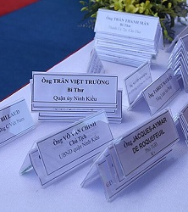
5. Trong ngày diễn ra sự kiện
1
Kiểm tra các chuẩn bị về hội trường giao lưu và kĩ thuật như âm thanh, ảnh sáng
2
Chuẩn bị kĩ càng các tờ hướng dẫn từ cổng trường vào đến nơi sự kiện xảy ra, để mọi người biết về sự kiện
3
Để bảng tên của các vị khách mới lên bàn
4
Thông báo cho bảo vệ biết về các vị khách mời để họ tiếp đón lịch sự
Giao nhiệm vụ tiếp đón khách mời cho một giáo viên để khách mời không bị lạc. Nếu có điều kiện thì MC và khách mời gặp nhau ở một phòng tiếp khách, uống trà và trò chuyện cho đến khi sự kiện bắt đầu hãy mời khách vào hội trường hay phòng nơi kiện xảy ra
5

Slide 14

6. Sau sự kiện 1 ngày
Nhắn tin và viết email/ gửi thư cảm ơn khách mời
Gửi email bản đánh giá để khách mời góp ý

Slide 15
CÂU HỎI MẪU DÀNH CHO PHỎNG VẤN THÔNG TIN KHÁCH MỜI
Anh/ chị làm việc ở vị trí công tác hiện tại bao lâu rồi ạ?
Anh/ chị có thích công việc này không? Thích phần nào nhất của công việc?
Ngày xưa, lúc anh/ chị còn học THPT, anh/ chị giỏi nhất môn gì ạ?
Ngày xưa lúc anh/ chị còn học THPT, anh/ chị thích nhất môn gì?
Ngày xưa lúc anh/ chị còn học THPT, ngoài việc học ra, anh/ chị thích làm gì nhất? Làm gì giỏi nhất?
Lúc chị còn học THPT, anh/ chị có nghĩ mình sẽ làm công việc hiện tại hay không? Anh/ chị có thể vui lòng cho biết lí do vì sao không ạ?
Nếu được quay trở lại thời THPT, sự lựa chọn nghề của anh/ chị có khác với nghề mà anh/ chị đã lựa chọn và đang làm hiện giờ hay không? Anh/ chị có thể vui lòng cho biết lí do vì sao không ạ?
Khả năng nào giúp anh/ chị làm việc tốt công việc hiện tại? Anh/ chị có thấy sự liên hệ nào giữa khả năng làm việc hiện tại với những điểm mạnh mà anh/ chị có từ THPT không? Động lực nào giúp anh/ chị tiếp tục làm việc tốt công việc hiện nay? Nếu không phải lo lắng về kiếm sống, anh/ chị có tiếp tục làm công việc này nữa không?
Để từ một học sinh THPT đến vị trí hiện nay của mình, anh/ chị đã phải làm như thế nào? Anh/ chị có thể vui lòng nói rõ hơn về các bước mà anh/ chị đã làm để có được vị trí như hiện nay không ạ?
Anh/ Chị có lời khuyên gì cho các em học sinh THPT về việc chọn nghề?
Notes:
Mục đích chính của cuộc giao lưu này là học sinh học hỏi, nâng cao hiểu biết về nghề nghiệp thông qua hoạt động giao lưu, chia sẻ kinh nghiệm về chọn ngành nghề, hoạt động nghề nghiệp và thành công trong nghề từ khách mời. Bên cạnh đó, nên chú ý “tạo thương hiệu” cho hoạt động của nhà trường. Nếu khách mời đến hoạt động giao lưu thấy nhà trường tổ chức chuyên nghiệp, thấy vui, có ý nghĩa, thì họ sẽ nói lại với những người khác. Dần dần, trường sẽ nổi tiếng trong hoạt động này. Các khách mới trong tương lai sẽ để dàng nhận lời hơn, và cho đó là vinh dự khi được mời tham dự;
Nếu chúng ta chuẩn bị hoạt động chu đáo, tên tuổi của hoạt động và nhà trường sẽ được biết đến trong vùng. Ngược lại, làm gấp, làm cho có, không chuyên nghiệp sẽ gây ảnh hưởng không tốt cho nhà trường và sẽ làm giảm sự hỗ trợ từ bên ngoài đối với công tác hướng nghiệp trong tương lai;

Slide 16
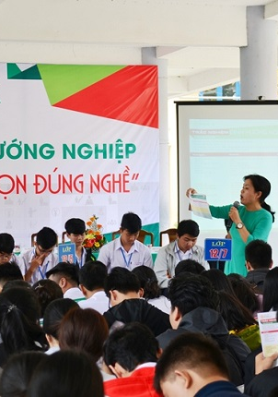

1.2.2. Bước 2. Tổ chức giao lưu tìm hiểu thông tin nghề
TÌM HIỂU NGHỀ NGHIỆP
Thực hiện các công việc trong ngày theo nội dung ở cột nội dung trong bản kế hoạch
Hướng dẫn học sinh vào hội trường hay phòng tổ chức sự kiện trước giờ bắt đầu 10 phút. Ổn định trật tự và phân chia vị trí ngồi cho các lớp tham gia sự kiện. Các em học sinh ngồi ở dưới, các khách mời ngồi ở bàn dài phía trên. Sẽ có một người điều hành chương trình giới thiệu khách mời, đặt câu hỏi cho các vị khách mời trả lời. và tạo cơ hội cho học sinh đặt câu hỏi tìm hiểu nghề nghiệp và cơ hội nghề nghiệp với các vị khách mời.

Slide 17

Nhiệm vụ của MC:
Mời khách mời vào bàn;
Giới thiệu từng vị khách mời với học sinh
Đặt câu hỏi: Sử dụng bảng câu hỏi (phụ lục VI, chuyên đề 2, lớp 10) để hỏi các vị khách mời. Các trường có thể bổ sung, chỉnh sửa các câu hỏi trong bảng hỏi cho phù hợp với điều kiện thực tế.
MC ngừng đặt câu hỏi vào 20 – 30 phút cuối cuộc giao lưu để học sinh đặt câu hỏi với các vị khách mời. Thông thường nếu học sinh chịu khó, thích thú, thì sẽ đặt các câu hỏi hay. Nhưng cũng có những trường hợp các em học sinh không hỏi, hay đặt câu hỏi không vào trọng tâm thì lúc này MC cần đưa ra các gợi ý và khích lệ, động viên học sinh đặt câu hỏi đúng trọng tâm của chuyên đề
Kết thúc buổi tọa đàm, đại diện nhà trường cám ơn khách mời và tặng quà hoạ
Tiến khách mời
Phát phiếu đánh giá buổi giao lưu cho học sinh. Nếu số học sinh tham dự quá đông thì chỉ cần phát phiếu cho khoảng 30% số học sinh tham dự là được.

Slide 18

2. Phương án 2
Tìm hiểu thông tin nghề nghiệp tại lớp học

Slide 19
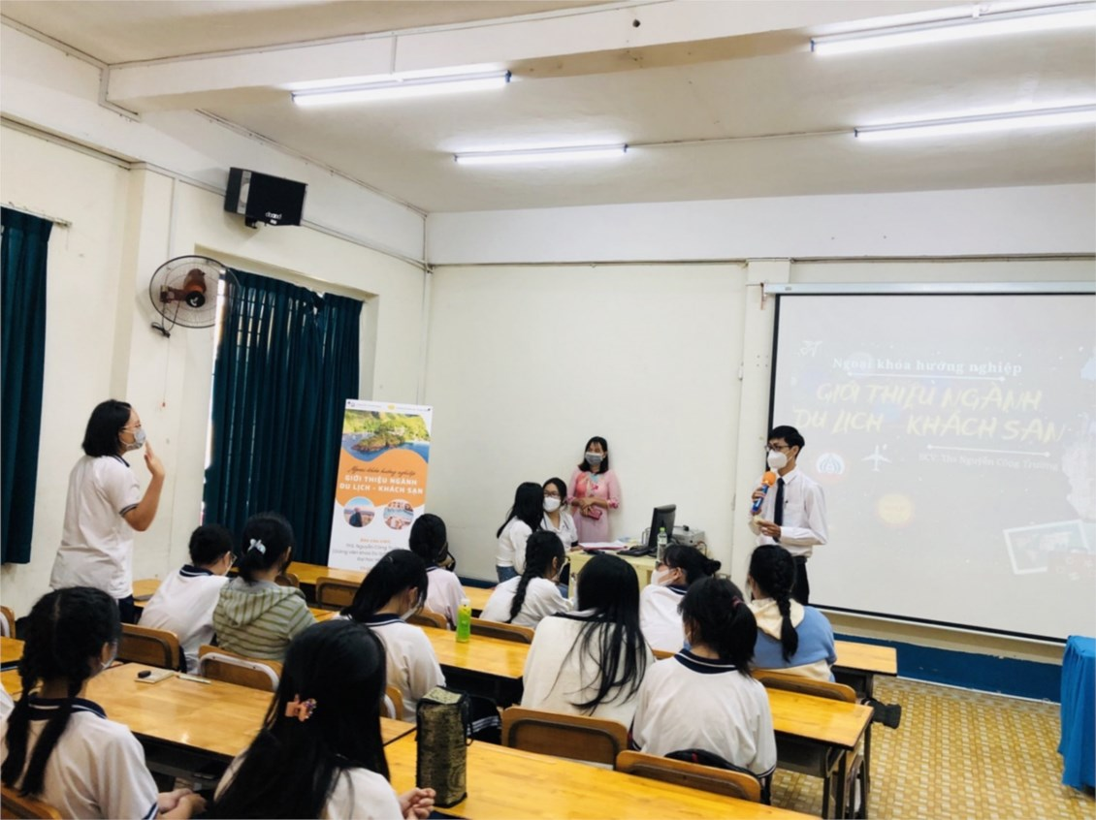
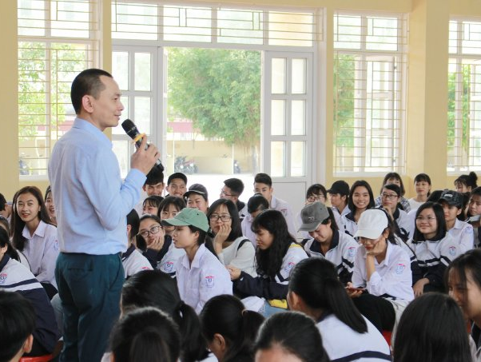

2. Phương án 2: Tìm hiểu thông tin nghề nghiệp tại lớp học
Giới thiệu và nêu mục đích của chuyên đề 2: Tìm hiểu nghề nghiệp
2.1. Nội dung 1. Tìm hiểu thông tin nghề
2.2.1 Mục tiêu
Học sinh biết được mục đích, ý nghĩa và nội dung tìm hiểu thông tin nghề
Biết cách xác định công thức nghề dựa trên nững thông tin nghề tìm hiểu được

Slide 20
2.2.2 Cách tiến hành
a. Hoạt động 1.1 Giới thiệu lí thuyết tìm hiểu nghề.
Giáo viên treo tranh hoặc trình chiếu sơ đồ "Vòng nghề nghiệp" (phụ lục VII, chuyên đề 2, lớp 10) và nêu câu hỏi: Em hiểu như thế nào về sơ đồ Vòng nghề nghiệp? Tìm hiểu thông tin nghề để làm gì và nó có ý nghĩa như thế nào đối với việc chọn nghề của chúng ta
Tìm hiểu bản thân
Khám phá sở thích, giá trị, tính cách, kĩ năng, tài sản và nguồn lực
Hành động
Thực hiện kế hoạch, vừa thực hiện vừa tìm hiểu và đạt được mục tiêu
Đây là quy trình bạn sẽ phải thực hiện đi thực hiện lại nhiều lần. Mỗi lần thực hiện, bạn sẽ học được thêm nhiều kinh nghiệm và những kinh nghiệm này sẽ được vận dụng vào cổng việc của chính bạn
Khám phá cơ hội
Tìm hiểu, thử nghiệm, thu hẹp lựa chọn và chọn một cơ hội phù hợp
Chọn lựa
Lập kế hoạch và xác định mục tiêu nghề nghiệp bạn lựa chọn

Slide 21



2.2.2 Cách tiến hành
a. Hoạt động 1.1 Giới thiệu lí thuyết tìm hiểu nghề.
Giáo viên có thể tổ chức cho học sinh trao đổi, thảo luận trong nhóm đôi hoặc nhóm 4 để trả lời câu hỏi trên. Đồng thời, giáo viên gợi ý cho học sinh nhớ lại những kiến thức đã tìm hiểu trong chuyên đề 1, lớp 10 và những kiến thức về hướng nghiệp đã trình chiếu ở lớp 9 để đưa ra ý kiến của bản thân.
Đại diện một số nhóm trình bày ý kiến thảo luận, sau đó giáo viên khái quát lại và giải thích: “Vòng nghề nghiệp" được bắt đầu từ việc nhận thức bản thân, tiếp đến là khám phá cơ hội phù hợp, nổi lập kế hoạch và xác định mục tiêu nghề nghiệp và sau cùng là đánh giá xem kế hoạch này có tốt như mình nghĩ hay không. Như vậy, sau khi tìm hiểu bản thân, mỗi người cần phải tìm hiểu các thông tin nghề nghiệp để đối chiếu sở thích, khả năng, cá tính và giá trị nghề nghiệp của bản thân với các đặc điểm, yêu cầu của một số nghề cụ thể, nhất là những nghề mà bản thân yêu thích và dự định lựa chọn. Qua tìm hiểu, thử nghiệm, đối chiếu, mỗi người sẽ tự mình thu hẹp phạm vi lựa chọn để chọn ra 1 – 2 nghề phù hợp nhất với bản thân. Có thể ví các thông tin về nghề như “tấm gương soi" để mỗi người soi vào đó, đối chiếu những yêu cầu, đòi hỏi của nghề với sở thích, khả năng, cá tính và giá trị nghề nghiệp của chính bản thân mình, từ đó xác định được nghề phù hợp nhất với bản thân. Nhờ vậy, mỗi chúng ta sẽ phát huy được hết khả năng, sở trường của mình trong lao động nghề nghiệp tương lai, cống hiến được nhiều nhất cho xã hội và luôn có cảm giác thỏa mãn và hạnh phúc trong lao động.

Slide 22
b. Hoạt động 1.2. Những thông tin cần biết khi tìm hiểu nghề
Giáo viên yêu cầu một số học sinh trình bày lại kết quả tìm hiểu nghề đã được giao bài tập ở cuối chuyên đề 1. Sau đó, giáo viên khái quát các ý trình bày của học sinh và giới thiệu những thông tin cần biết khi tìm hiểu nghề. Sự tồn tại và phát triển của xã hội phụ thuộc vào hoạt động lao động nghề nghiệp của con người. Xã hội càng phát triển, nhu cầu con người càng phát triển thì thế giới nghề nghiệp cùng đa dạng, phong phủ và phát triển không ngừng. Cho đến nay, chưa ai đưa ra được con số chính xác về số nghề hiện có ở nước ta và trên thế giới.
Mỗi nghề đều có 4 dấu hiệu cơ bản là:
Đối tượng lao động
Mục đích và nội dung lao động
Công cụ lao động
Điều kiện lao động
Bốn dấu hiệu này là cần cứ để xây dựng công thức nghề, phân loại nghề và cũng là những mục chính trong cấu trúc của bản mô tả nghề

Slide 23

Bốn dấu hiểu cơ bản của nghề cũng chính là những thông tin cần biết khi tìm hiểu nghe, nó được sử dụng để lập công thức nghề và xây dựng bản mô tả nghề. Công thức nghề và bản mô tả nghề cơ số quan trọng để phân biệt các nghề, tìm hiểu nghề cụ thể để ra quyết định chọn nghề.
CÁCH LẬP CÔNG THỨC NGHỀ
Công thực của mỗi nghề được lập ra bởi 4 dấu hiệu cơ bản của nghề:
Dấu hiệu thứ nhất: Đối tượng lao động
Đối tượng lao động là hệ thống những thuộc tỉnh, những mối quan hệ qua lại của các sự vật, các hiện tượng, các quá trình mà ở cương vị lao động nhất định, con người phải vận dụng và tác động vào chúng.
Notes:
Ví dụ: Đối tượng lao động của người làm nghề Y là những người bệnh, cần được khám, chữa bệnh và phục hồi sức khỏe để mau chóng trở về cuộc sống bình thường. Đối tượng của nghề thợ xây là các vật liệu xây dựng để tạo ra phần vỏ của các công trình nhà ở, nhà máy, xí nghiệp... Đối tượng lao động của người làm nghề nuôi cá là các loài cá nuôi và điều kiện sinh sống, phát triển của chúng như môi trường nước. thức ăn, điều kiện khí hậu, thời tiết... Những thuộc tính của các loài cá nuôi, của môi trường nuôi cá rất đa dạng và phức tạp, thể hiện qua các giai đoạn phát triển của cả, tập tính sống, tập tính ăn, khả năng thích nghỉ của các loài cá nuôi đối với cách thức nuôi dưỡng, quản lí, chăm sóc...

Slide 24
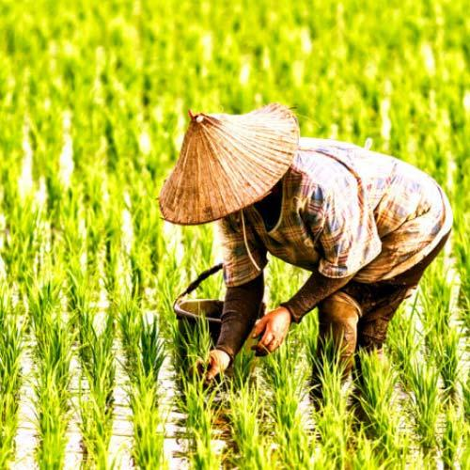
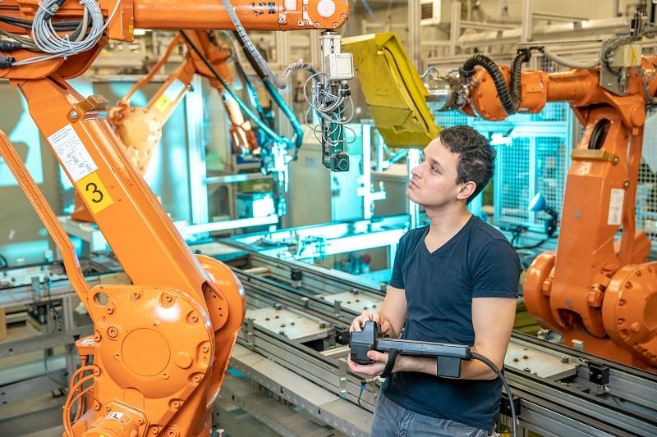



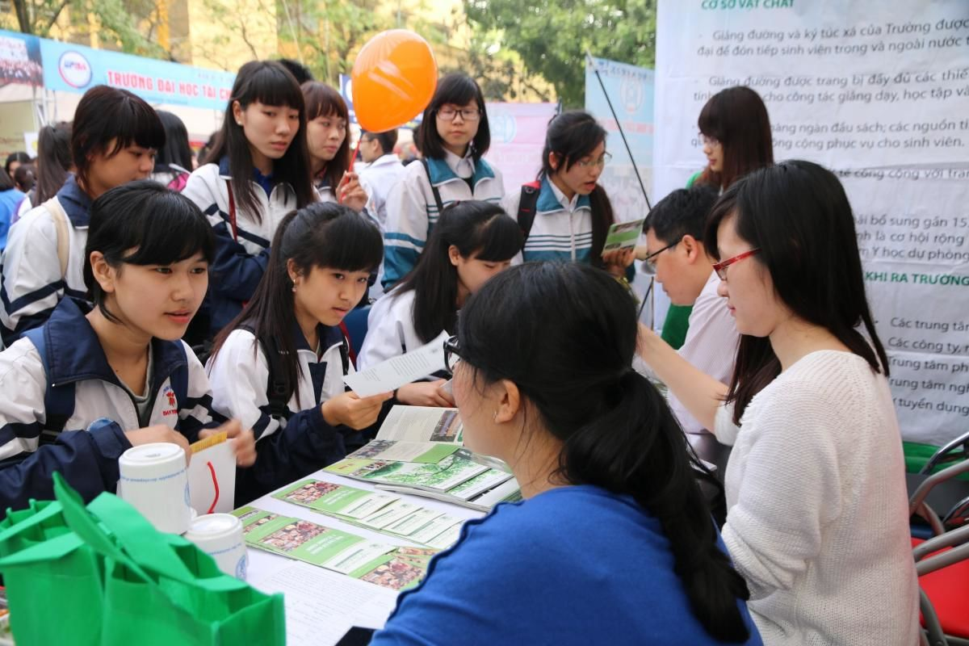
Căn cứ vào đối tượng lao động, người ta chia các nghề ra thành 5 kiểu
Người tiếp xúc với thiên nhiên (Nt)
Người tiếp xúc với kĩ thuật (Nh)
Người tiếp xúc với người (N2)
Người tiếp xúc với các dấu hiệu (Nd)
Người tiếp xúc với nghệ thuật (Na)
Notes:
Căn cứ vào đối tượng lao động, người ta chia các nghề ra thành 5 kiểu. Đó là: Nghề “Người tiếp xúc với thiên nhiên” (trồng trọt, chăn nuôi, thú y, bảo vệ rừng...). Kiểu nghề này được ký hiệu là Nt. Nghề “Người tiếp xúc với kĩ thuật” (thợ nề, thợ tiện, thợ nguội, lắp ráp với tuyến máy tính, thợ sửa chữa công cụ...). Kiểu nghề này được ký hiệu là Nh. - Nghề “Người tiếp xúc với người" (nhân viên bán hàng, nhân viên phục vụ khách sạn, nhân viên giao dịch ngân hàng, thầy thuốc, thầy giáo, thẩm phán...). Kiểu nghề này được ký hiệu là N2. Nghề “Người tiếp xúc với các dấu hiệu" (chế bàn vi tính, ghi tốc kỳ, lập trình máy tính...). Kiểu nghề này được ký hiệu là Nd. Nghề “Người tiếp xúc với nghệ thuật” (họa sĩ, soạn nhạc, trang trí nội thất, thị sơn...). Kiểu nghề này được ký hiệu là Na.

Slide 25
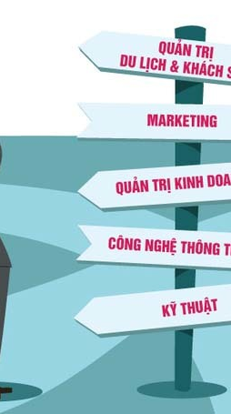

          Dấu hiệu thứ hai: Mục đích và nội dung lao động
Mục đích lao động là kết quả mà xã hội đòi hỏi, trong đại ở nguồn lao động. Mục đích và nội dung lao động trả lời cho câu hỏi: “Làm được gì và “Làm như thế nào?
Căn cứ vào mục đích, nội dung lao động, người ta chia các nghề thành 3 dạng sau
Nghề có mục đích, nội dung là nhận thức đối tượng (N)
Nghề có mục đích, nội dung là biến đổi đối tượng (B)
Nghề có mục đích, nội dung là tìm tòi, phát hiện, khám phá những cái mới (T)
Notes:
Ví dụ: Mục đích, nội dung của nghề làm vườn là gieo trồng, chăm sóc các loại cây rau, hoa, quả để chúng sinh trưởng, phát triển thuận lợi, đem lại rau xanh, quả ngọt hoa thơm cho con người và làm cho môi trường trở nên xinh đẹp. Mục đích nội dung của nghề dạy học là cung cấp kiến thức, hình thành các kĩ năng cần thiết và học văn cho con người, giúp cho con người hình thành và phát triển những phẩm chất, năng lực nhất định. Mục đích, nội dung của nghề thấy thuốc là chăm sóc, bảo vệ sức khỏe cho con người..

Slide 26
DẤU HIỆU THỨ BA: CÔNG CỤ LAO ĐỘNG
Công cụ lao động bao gồm các thiết bị kĩ thuật, các dụng cụ gia công, các phương tiện làm tăng năng lực nhận thức của con người hoặc làm tăng sự tác động của con người đến đối tượng lao động. Những máy móc để biến đổi năng lượng, xử lí thông tin, đo lường chất lượng sản phẩm, những công thức và quy tắc tính toán cũng được coi là công cụ lao động
Căn cứ vào công cụ lao động, người ta chia các nghề thành 4 loại sau đây:
01
02
Nghề với những hình thức lao động chân tay
Nghề với những công việc bên máy
(bốc vác hàng hóa, vệ sinh môi trường. lắp đặt đường ống nước ngầm, giúp việc...). Loại nghề này được ký hiệu là Lt
(tiện, phay, xây dựng, lái xe...). Loại nghề này được ký hiệu là Lml
03
04
Nghề lao động bằng những công cụ đặc biệt
Nghề làm việc bên máy tự động
(làm việc ở bàn điều khiển, các loại máy thêu. máy dệt, máy in hoa trên vải, tiện hoặc phay các chi tiết theo chương trình máy tính...). Loại nghề này được ký hiệu là Lm2
Như ngôn ngữ, cử chỉ, dạy học, làm thơ, múa hát, nghiên cứu lí luận...). Loại nghề này được ký hiệu là Lđ
Notes:
Ví dụ: Công cụ lao động của nghề dạy học là ngôn ngữ (nói, viết) và các phương tiện, đồ dùng dạy học như bảng, phấn, giấy, mực, thước, đồ dùng trực quan, dụng cụ, vật liệu thực hành, thí nghiệm, máy chiếu, máy vi tính... Công cụ lao động của nghề bác sĩ là máy nghe, máy đo huyết áp, tim mạch, máy phân tích mẫu máu, nước tiểu, máy chụp não, chụp tim, máy chạy thận nhân tạo, máy siêu âm...

Slide 27
DẤU HIỆU THỨ TƯ: ĐIỀU KIỆN LAO ĐỘNG
Điều kiện lao động ở đây được hiểu là những đặc điểm của môi trường làm việc. Căn cứ vào điều kiện lao động, người ta chia các nghề thành 4 nhóm sau đây:
01
Nghề cần phải tính đến môi trường đạo đức, chính trị là chủ yếu (xử án, chữa bệnh, dạy học, quản giáo tội phạm...). Nhóm nghề này được kí hiệu là Đ
02
Nghề được tiến hành trong không gian sinh hoạt bình thường (kế toán, đánh máy, trực điện thoại, lưu trữ tài liệu, thợ may...). Nhóm nghề này được ký hiệu là Ks
03
Nghề làm trong khoảng không gian khoáng đạt, gần gũi với thiên nhiên (chăn nuôi gia súc, súc vật trên đồng cỏ, trồng rừng, bảo vệ rừng, trồng hoa...). Nhóm nghề này được ký hiệu là Kk
04
Nghề được tiến hành trong điều kiện đặc biệt (du hành vũ trụ, thám hiểm đáy biển, lái máy bay thí nghiệm, xây dựng dưới nước...). Nhóm nghề này được ký hiệu là Kd.
s;;

Slide 28

Tổ hợp các dấu hiệu Kiểu, Dạng, Loại, Nhóm của một nghề, ta được công thức của nghề đó.
Ví dụ:
Công thức của nghề dạy học là: N2BLĐ
Công thức của nghề lái xe là: NkBLm1Kk
Lưu ý: Công thức nghề chỉ bảo đảm ở mức độ tương đối chính xác về các dấu hiệu nói trên. Ý nghĩa của việc xác định công thức nghề: Trong thực tế, có một số nghề chung nhau công thức nghề hoặc gần giống nhau về công thức nghề. Những nghề có cùng công thức được xếp vào một loại. Nếu ai đó phù hợp với một nghề thì có khả năng sẽ phù hợp với những nghề cùng loại. Biết cách xác định công thức nghề hoặc biết được công thức nghề của các nghề, khi chọn nghề, ta sẽ chọn những nghề chung nhau hoặc gần giống nhau về công thức nghề. Không chọn những nghề có sự khác biệt quá lớn về công thức nghề.

Slide 29

XÂY DỰNG BẢN MÔ TẢ NGHỀ
4 dấu hiệu cơ bản của nghề được chi tiết hóa, cụ thể hóa tạo nên “bức tranh” của từng nghề hay còn gọi là “bản họa đồ nghề hay bản mô tả nghề”.
Về lí thuyết, mỗi nghề đều cần phải có “bản mô tả nghề” để giúp cho những người cần tìm hiểu nghề có được những thông tin cần thiết về nghề đó. Hiểu rõ nội dung của “bản mô tả nghề” sẽ giúp cho mỗi người có căn cứ để đối chiếu những yêu cầu, đòi hỏi của nghề với bản thân, từ đó đưa ra quyết định chọn nghề phù hợp.
Giáo viên giới thiệu cấu trúc của “bản mô tả nghề” (phụ lục VII, chuyên đề 2, lớp 10). Sau đó, nêu 1 - 2 ví dụ để giúp học sinh hiểu rõ nội dung, ý nghĩa của từng mục trong bản mô tả nghề. Giáo viên lấy ví dụ về “bản mô tả" một nghề nào đó, chẳng hạn lấy ví dụ Nghề dạy học ở chủ đề 3 trong sách giáo viên HĐGDHN lớp 10 để giúp học sinh hiểu rõ từng mục trong bản mô tả nghề.
Tên nghề và những chuyên môn thường gặp trong nghề. Ví dụ, trong nghề dạy học có nghề dạy học có giáo viên mầm non, giáo viên tiểu học, giáo viên trên cấp THCS, giáo viên toàn cấp THPT, giảng viên Đại học
Trong phần này có thể nếu lịch sử phát triển của nghề.
2. Đặc điểm lao động và yêu cầu của nghề, bao gồm:
2.1. Đối tượng lao động: Quá trình lao động nghề tác động vào ai? Hay tác động vào cdi gl?
2.2. Nội dung lao động: Làm gì? Làm bằng cách nào? Làm ra những sản phẩm n Những phần việc lao động chân tay và lao động trí óc ở nơi sản xuất.
2.3. Công cụ, phương tiện lao động: Làm lao động bằng gì?
2.4. Những yêu cầu của nghề đối với người lao động. Chỉ ra các yêu cầu về phẩm chất đạo đức, khả năng (năng lực), sức khỏe, đặc điểm tâm II, sinh II để đảm bảo cho việc học nghề và hành nghề của người lao động. Nếu nghề gần với lao động. chân tay thì có mô tả thêm động tác, thao tác, sự phối hợp các động tác
2.5. Điều kiện lao động và những chống chỉ định y học: Chỉ ra môi trường, các điều kiện làm việc và những đặc điểm tâm lí, sinh lí không bảo đảm cho việc học nghề, hành nghề và những bệnh tật mà nghề không chấp nhận. Ví dụ, những người làm nghề lái xe không được mắc tật mù màu.

Slide 30
CẤU TRÚC BẢN MÔ TẢ NGHỀ
Tên nghề và những chuyên môn thường gặp trong nghề. Ví dụ, trong nghề dạy học có nghề dạy học có giáo viên mầm non, giáo viên tiểu học, giáo viên trên cấp THCS, giáo viên toàn cấp THPT, giảng viên Đại học
Trong phần này có thể nếu lịch sử phát triển của nghề.
2. Đặc điểm lao động và yêu cầu của nghề, bao gồm:
2.1. Đối tượng lao động: Quá trình lao động nghề tác động vào ai? Hay tác động vào cdi gl?
2.2. Nội dung lao động: Làm gì? Làm bằng cách nào? Làm ra những sản phẩm n Những phần việc lao động chân tay và lao động trí óc ở nơi sản xuất.
2.3. Công cụ, phương tiện lao động: Làm lao động bằng gì?
2.4. Những yêu cầu của nghề đối với người lao động. Chỉ ra các yêu cầu về phẩm chất đạo đức, khả năng (năng lực), sức khỏe, đặc điểm tâm II, sinh II để đảm bảo cho việc học nghề và hành nghề của người lao động. Nếu nghề gần với lao động. chân tay thì có mô tả thêm động tác, thao tác, sự phối hợp các động tác
2.5. Điều kiện lao động và những chống chỉ định y học: Chỉ ra môi trường, các điều kiện làm việc và những đặc điểm tâm lí, sinh lí không bảo đảm cho việc học nghề, hành nghề và những bệnh tật mà nghề không chấp nhận. Ví dụ, những người làm nghề lái xe không được mắc tật mù màu.
3. Vấn đề tuyển sinh của nghề
3.1. Những nơi đào tạo nghề: Hệ thống các trường đào tạo nghề, từ đào tạo nghề trình độ sơ cấp đến đại học, sau đại học
3.2. Điều kiện tuyển sinh
3.3. Triển vọng của nghề Ngoài những nội dung trên, trong nhiều "bản mô tả nghề người ta còn đưa thêm 2 mục sau:
Những nơi có thể làm việc sau khi học nghề;
Những điều kiện bảo đảm cho người lao động làm việc trong nghề: Người lao động được hưởng các chế độ về tiền lương, bảo hiểm, bồi dưỡng làm ca kíp làm ngoài giờ, bồi dưỡng chuyên môn nghiệp vụ để nâng cao tay nghề... như thế nào?

Slide 31
Tên nghề và những chuyên môn thường gặp trong nghề. Ví dụ, trong nghề dạy học có nghề dạy học có giáo viên mầm non, giáo viên tiểu học, giáo viên trên cấp THCS, giáo viên toàn cấp THPT, giảng viên Đại học
Trong phần này có thể nếu lịch sử phát triển của nghề.
2. Đặc điểm lao động và yêu cầu của nghề, bao gồm:
2.1. Đối tượng lao động: Quá trình lao động nghề tác động vào ai? Hay tác động vào cdi gl?
2.2. Nội dung lao động: Làm gì? Làm bằng cách nào? Làm ra những sản phẩm n Những phần việc lao động chân tay và lao động trí óc ở nơi sản xuất.
2.3. Công cụ, phương tiện lao động: Làm lao động bằng gì?
2.4. Những yêu cầu của nghề đối với người lao động. Chỉ ra các yêu cầu về phẩm chất đạo đức, khả năng (năng lực), sức khỏe, đặc điểm tâm II, sinh II để đảm bảo cho việc học nghề và hành nghề của người lao động. Nếu nghề gần với lao động. chân tay thì có mô tả thêm động tác, thao tác, sự phối hợp các động tác
2.5. Điều kiện lao động và những chống chỉ định y học: Chỉ ra môi trường, các điều kiện làm việc và những đặc điểm tâm lí, sinh lí không bảo đảm cho việc học nghề, hành nghề và những bệnh tật mà nghề không chấp nhận. Ví dụ, những người làm nghề lái xe không được mắc tật mù màu.
CẤU TRÚC BẢN MÔ TẢ NGHỀ
3. Vấn đề tuyển sinh của nghề
3.1. Những nơi đào tạo nghề: Hệ thống các trường đào tạo nghề, từ đào tạo nghề trình độ sơ cấp đến đại học, sau đại học
3.2. Điều kiện tuyển sinh
3.3. Triển vọng của nghề Ngoài những nội dung trên, trong nhiều "bản mô tả nghề người ta còn đưa thêm 2 mục sau:
Những nơi có thể làm việc sau khi học nghề;
Những điều kiện bảo đảm cho người lao động làm việc trong nghề: Người lao động được hưởng các chế độ về tiền lương, bảo hiểm, bồi dưỡng làm ca kíp làm ngoài giờ, bồi dưỡng chuyên môn nghiệp vụ để nâng cao tay nghề... như thế nào?

Slide 32



c. Hoạt động 1.3. Thực hành nhóm
Giáo viên nêu nhiệm vụ làm việc nhóm: Mỗi nhóm hãy dựa vào hiểu biết về công thức nghề và cấu trúc “bản mô tả nghề" để thực hiện những nhiệm vụ sau
Xác định và ghi tên nghề đã chọn để tìm hiểu thông tin nghe. Nên chọn nghề mà em yêu thích hoặc nghÒ phổ biến mà em có nhiều thông tin về nghề đó
Xây dựng công thức nghề cho nghề đã chọn và thử xác định công thức nghề cho 2 - 3 nghề gần giống với nghề mà em đã chọn.
Xây dựng một “bản mô tả nghề” cho nghề mà em đã chọn.
Notes:
Giáo viên cũng gợi ý cho học sinh sử dụng các thông tin nghề mà các em đã thu thập được khi thực hiện nhiệm vụ tìm hiểu nghề được giao ở cuối chuyên đề 1 lớp 10. Sau đó, giáo viên chia lớp thành các nhóm, mỗi nhóm 3 – 4 em có cùng sở thích và cùng tìm hiểu về 1 nghề vào một nhóm. Thời gian làm việc nhóm là 30 phút. Sau phần làm việc nhóm, giáo viên tổ chức cho học sinh trình bày “bản mô tả nghệ” sao cho vừa nhẹ nhàng, thoải mái nhưng đạt hiệu quả. Nếu có điều kiện, nên sử dụng phương pháp đóng vai để học sinh trình bày kết quả tìm hiểu thông tin nghề. Khuyến khích, tạo điều kiện cho học sinh đặt câu hỏi phản biện.

Slide 33

d. Hoạt động 1.4. Hướng dẫn thu thập thông tin nghề và tìm hiểu nghề
Giáo viên nêu vấn đề: Trong thực tế, có thể sử dụng những cách nào để thu thập thông tin nghề đối với các nghề ta định chọn? Giáo viên động viên, khuyến khích các cá nhân đưa ra các cách tìm hiểu thông tin nghề. Sau đó, giáo viên khái quát lại, bổ sung và giới thiệu với học sinh 3 phương pháp tìm hiểu thông tin nghề.
Phương pháp 1: Phỏng vấn trực tiếp
Phương pháp 2: Tham gia học nghề phổ thông
Phương pháp 3: Tìm thông tin về nghề qua mạng
-.

Slide 34

Phương pháp 1: Phỏng vấn trực tiếp
Trước hết, các em nên tìm hiểu nghề nghiệp của những người gần mình nhất, sau đó tìm hiểu rộng ra bên ngoài. Các em có thể dựa vào những nội dung trong “bản mô tả nghề" để đặt câu hỏi phỏng vấn hoặc tham khảo các câu hỏi trong phiếu phỏng vấn thông tin nghề nghiệp (phụ lục VII, chuyên đề 2 lớp 10).
PHIẾU PHỎNG VẤN TÌM HIỂU THÔNG TIN VỀ NGHỀ NGHIỆP
1. Công việc của anh/ chị là gì ạ?
2. Thường ngày anh/ chị làm những việc gì
3. Anh/chị thích nhất phần việc nào trong ngày?
4. Ngày xưa khi anh/chị còn trẻ, anh/ chị có nghĩ mình sẽ thích công việc này không?
5. Anh/ chị ghét nhất phần việc nào trong ngày?
6. Những kĩ năng nào cần thiết nhất để hoàn thành tốt công việc này?
7. Nếu em muốn làm công việc giống như anh/ chị, em cần phải học ngành nghề gì?
8. Nếu em muốn làm công việc giống như anh/ chị, em cần phải có những khả năng gì?
9. Anh/ chị có thể kể cho em nghe hồi xưa anh/chị bắt đầu vào nghề này như thế nào không?
10. Nếu em muốn tự nuôi mình, thì em có nên làm công việc giống như công việc của anh/ chị không?
11. Anh/ chị có lời khuyên nào cho em nếu em muốn theo nghề này?

Slide 35

Phương pháp 1: Phỏng vấn trực tiếp
Giáo viên phát cho mỗi nhóm 1 phiếu phỏng vấn thông tin nghề nghiệp dành khoảng 5 phút cho các em đọc nội dung trong phiếu. Sau đó, tổ chức làm thử một cuộc phỏng vấn tại lớp, trong đó 1 học sinh đóng vai là người đi phỏng vấn, giáo viên đóng vai là người được phỏng vấn. Nội dung phỏng vấn xoay quanh nghề dạy học mà giáo viên đang đảm nhận. Qua cuộc phỏng vấn, không những học sinh hiểu rõ hơn cách phòng vấn mà còn hiểu rõ hơn về các công việc mà thầy/ cô giáo đang đảm nhận. Thầy/ cô cũng có cơ hội chia sẻ với học sinh về những suy nghĩ, vất vả, trăn trở của bản thân về nghề dạy học.
Notes:
Lưu ý học sinh: Khi trò chuyện tìm hiểu nghề, các em hãy xem đó như là câu chuyện để mình lắng nghe và học hỏi. Các em hãy nghe chăm chú để hiểu được cảm xúc, ước mơ, khát vọng và cả nỗi thất vọng của người đang nói chuyện, từ đó hiểu thêm trong thực tế nghề đó như thế nào. Trong quá trình thu thập thông tin nghề nghiệp, các em hãy tập thói quen suy ngẫm và có sự so sánh giữa câu chuyện nghề nghiệp mình đang nghe với nhận thức của bản thân để đánh giá xem công việc đó có phù hợp với sở thích, khả năng, cá tính và giá trị nghề nghiệp của mình hay không. Qua đó, các th đưa ra quyết định chọn nghề phù hợp với bản thân mình nhất.o

Slide 36
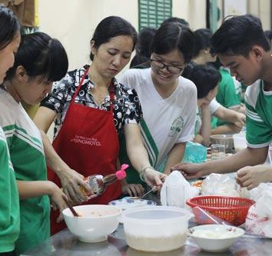
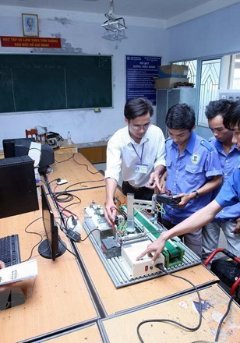
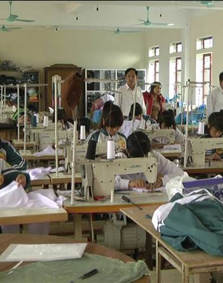
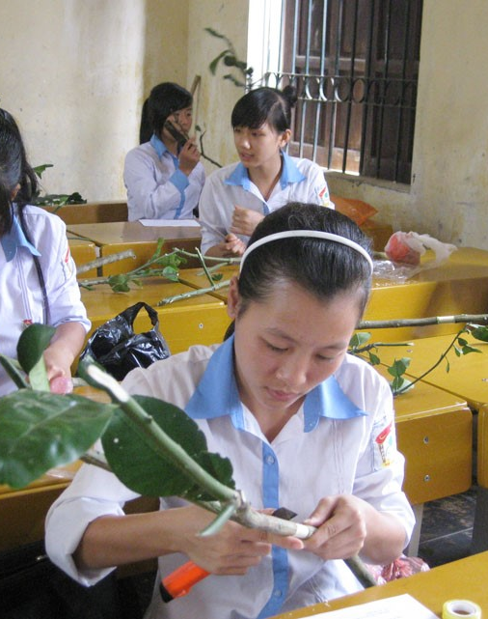
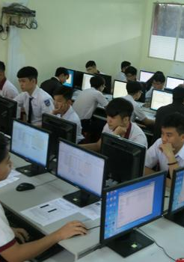
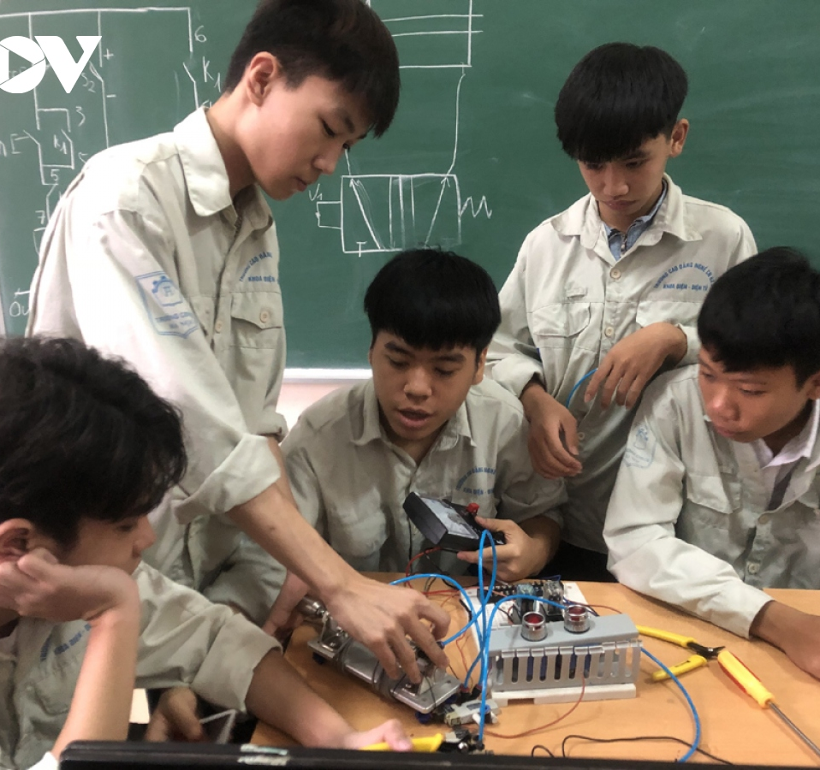
Phương pháp 2: Tham gia học nghề phổ thông
Ở cấp THPT hiện nay, mỗi học sinh lớp 11 được học tự chọn bắt buộc 1 nghề trong 105 tiết. Lên lớp 11, các em có thể xin đăng kí tham gia học 1 nghề phổ thông mà en yêu thích như nghề điện, nghề tin học, nghề làm vườn... tại trường hoặc TTKTTHHN TTGDTXHN đóng trên địa bàn thành phố, huyện. Qua học nghề, không những các em có được những hiểu biết cần thiết về các nội dung trong “bản mô tả nghề" mà còn có điều kiện thử sức mình trong hoạt động nghề cụ thể. Từ đó, em có thể đối chứ đánh giá sở thích, khả năng, cá tính và giá trị nghề nghiệp của bản thân có phù hợp với nghề hay không?
TÌM HIỂU NGHỀ NGHIỆP

Slide 37

Phương pháp 3:
Tìm thông tin về nghệ qua mạng
Phương pháp này được sử dụng trong trường hợp học sinh không phỏng vấn được người lao động trong nghề mà em muốn tìm hiểu. Các em có thể vào trang google, gõ tên nghe em muốn tìm hiểu, và tìm đọc các thông tin liên quan đến nghề đó. Hiện nay, các em cũng có thể truy cập vào cổng thông tin
http://www.emchonnghegi.edu.vn
để tìm các thông tin về nghề nghiệp. Tuy nhiên, em phải cẩn thận khi dùng phương pháp này, vì không phải thông tin nào trên mạng cũng chính xác và có thể tin được. Do đó, phương pháp này chỉ nên dùng để tham khảo mà thôi.

Slide 38
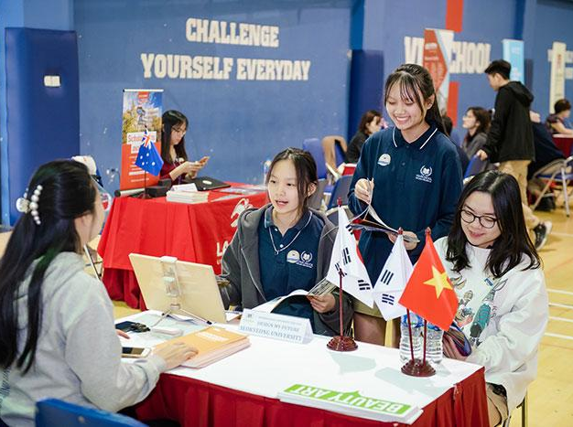
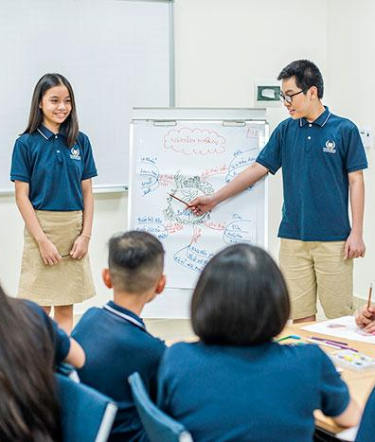
Kết luận nội dung 1:
Tìm hiểu các thông tin về nghề để có những hiểu biết cần thiết về nghề, từ đó tìm ra sự tương quan chung giữa bản thân với yêu cầu, đòi hỏi của nghề để lựa chọn nghề nghiệp phù hợp. Tìm hiểu thông tin nghề qua nhiều kênh thông tin khác nhau: Phỏng vấn người lao động; Tham gia học nghề phổ thông; và tìm Thông tin qua các mạng Internet.
KẾT
LUẬN
Nội dung cần ghi nhớ:
GHI
NHỚ
Các phương pháp tìm hiểu nghề

Slide 39
2.3. Nội dung 2. Xem một số trích đoạn video clip về nghề (nếu có)
2.3.1. Mục tiêu
Học sinh hiểu rõ hơn về hoạt động nghề nghiệp của một nghề nào đó (và triển vọng, cơ sở đào tạo nghề).
  2.3.2. Cách tiến hành
  Giáo viên nếu nhiệm vụ xem băng, đĩa hình của học sinh rồi giới thiệu và chiếu trích đoạn video clip về nghề. Giáo viên yêu cầu học sinh viết lại những thu hoạch của bản thân qua xem trích đoạn video clip, đó là học sinh mô tả lại nghề theo 4 dấu hiệu cơ bản của nghề mà các em đã được tìm hiểu ở nội dung trước.

Slide 40

IV. ĐÁNH GIÁ KẾT QUẢ
Giáo viên tổ chức cho học sinh làm bài tập đánh giá (phụ lục VIII, chuyên đề 2, lớp 10) sau khi tham gia các hoạt động của chuyên đề 2, lớp 10.

Slide 41

Câu 1
Mục đích chủ yếu của việc tìm hiểu thông tin về nghề nghiệp là gì?
A. Để biết được nghề đó có nhu cầu về nhân lực như thế nào
C. Để có cơ sở đối chiếu giữa yêu cầu của nghề với sở thích, khả năng của bản thân
B. Để biết được thị trường lao động của nghề
D. Cả A,B và C

Slide 42
Câu 2
Nghề có những dấu hiệu cơ bản nào?
A. Đối tượng lao động và mục đích lao động
C. Điều kiện lao động
B. Công cụ lao động
D. Cả A,B và C

Slide 43
Câu 3
Dựa vào những dấu hiệu cơ bản của nghề, người ta làm gì?
A. Xây dựng công thức nghề
C. Tìm hiểu thông tin nghề
B. Xây dựng bản mô tả nghề
D. Phân loại nghề

Slide 44
Câu 5
Khi chọn nghề, em nên chọn những nghề:
A. Có cùng công thức nghề hoặc công thức nghề gần giống nhau
C. Có công thức nghề càng khác nhau càng
B. Có công thức nghề khác nhau
D. Cả B và C

Slide 45
Câu 5
Trong các phương pháp tìm hiểu thông tin nghề, phương pháp nào đối với em là dễ áp dụng nhất?
A. Phỏng vấn người lao động trong nghề ở gia đình em
C. Tra cứu trên mạng internet
B. Phỏng vấn những người lao động trong nghề mà em mới quen biết
D. Học nghề phổ thông

Slide 46
Câu 6
Ở trường/ lớp em, mọi người đã tìm hiểu thông tin nghề bằng phương pháp nào nhiều nhất?
A. Phỏng vấn người lao động
C. Đọc báo chí
B. Tọa đàm, giao lưu với người lao động
D. Tra cứu trên mạng internet
E. Hỏi thầy cô giáo
F. Phương pháp khác...

Slide 47
Câu 7
Em hãy xác định một nghề mà em cho là phù hợp với em. Sau đó, xây dựng công thức nghề cho nghề đó và tìm hiểu các thông tin cần thiết để mô tả nghề do theo các mục sau:
01
03
Công cụ lao động
Điều kiện cần thiết để tham gia nghề.
Đối tượng lao động của nghề
Mục đích và nội dung lao động của nghề
02
04

Slide 48
CẢM ƠN ĐÃ THEO DÕI VÀ LẮNG NGHE

